Slide 1
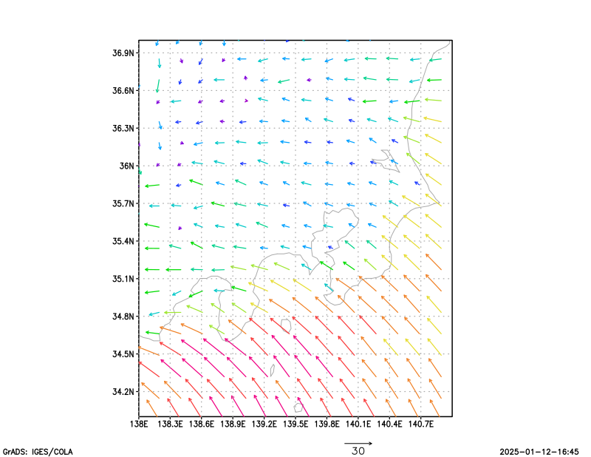
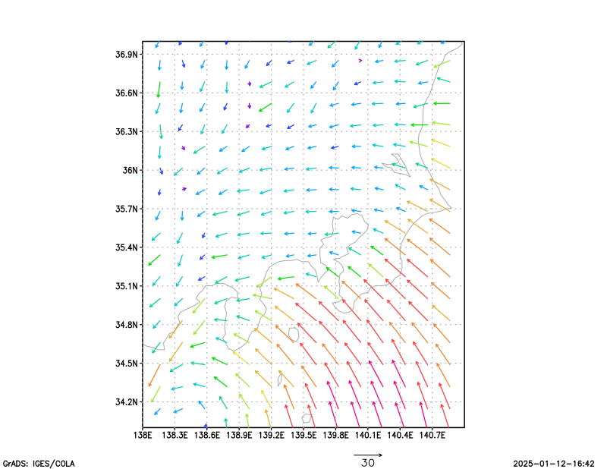
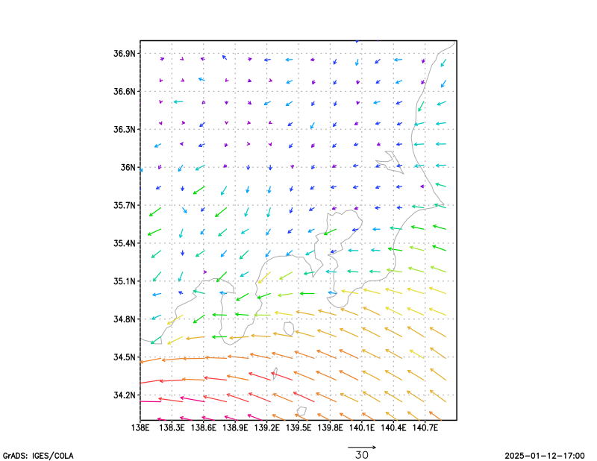
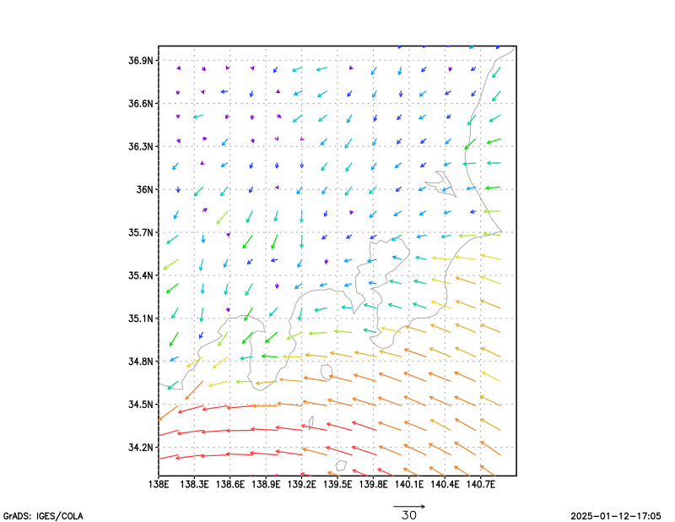
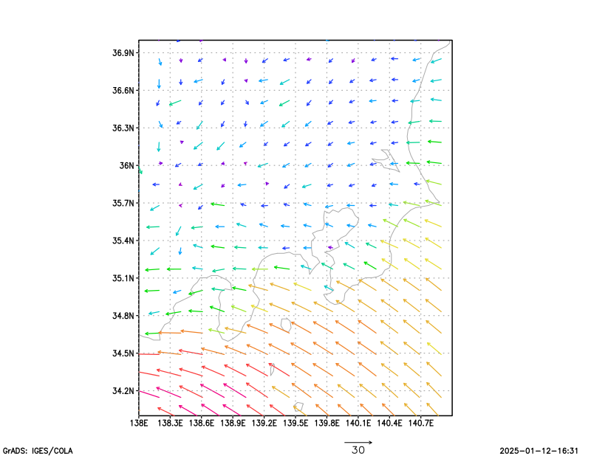
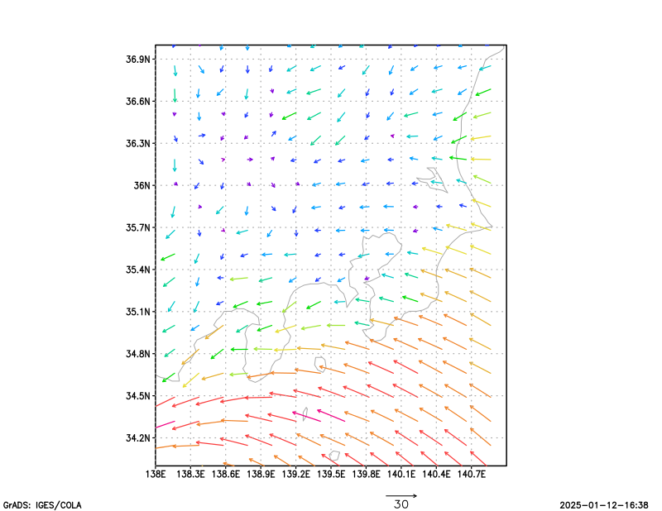
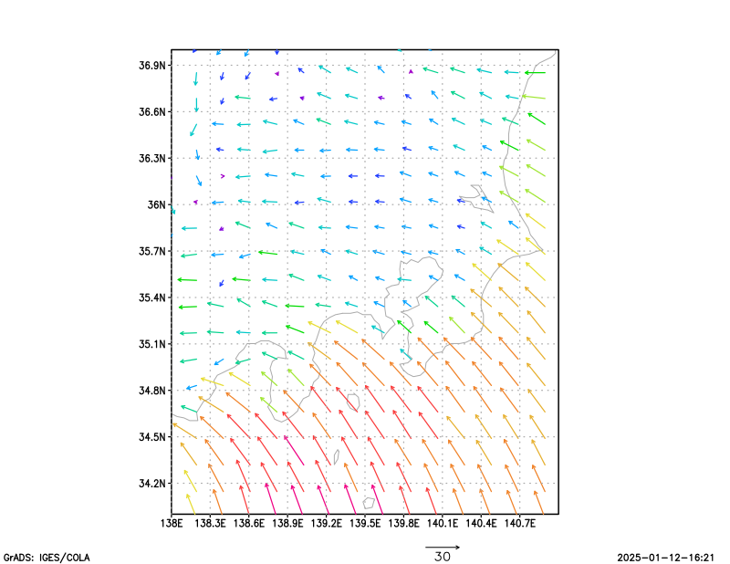
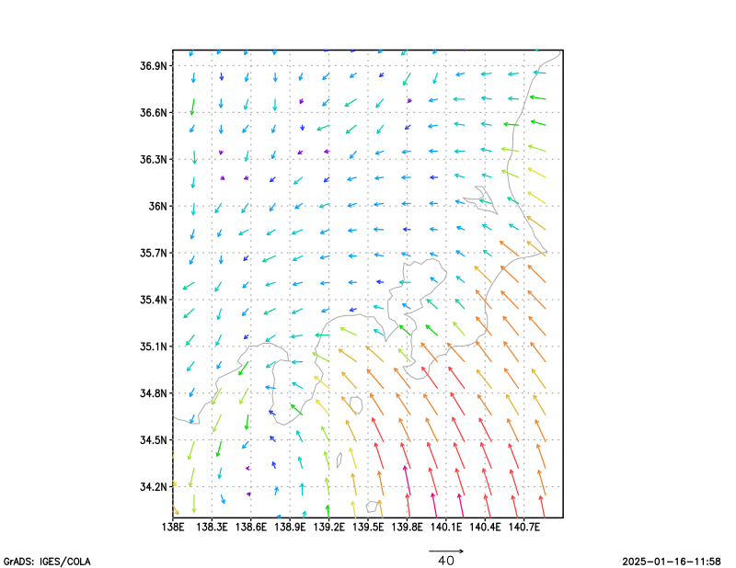
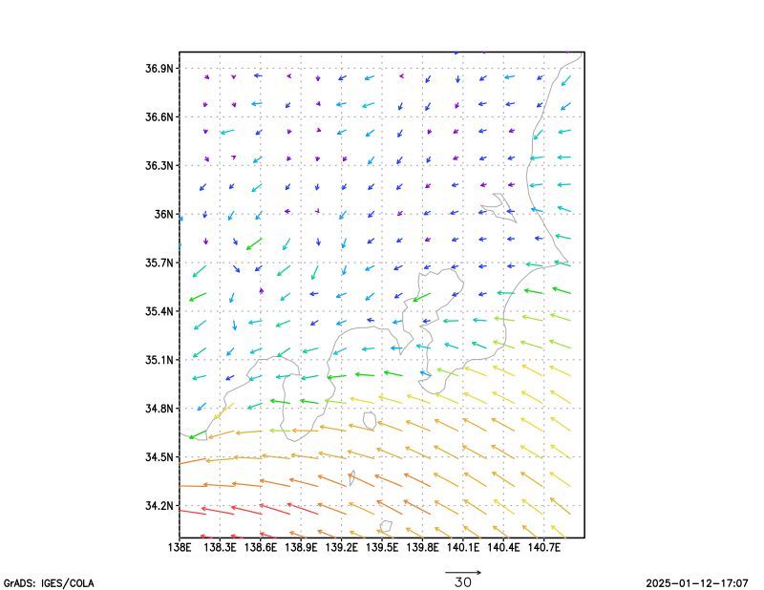
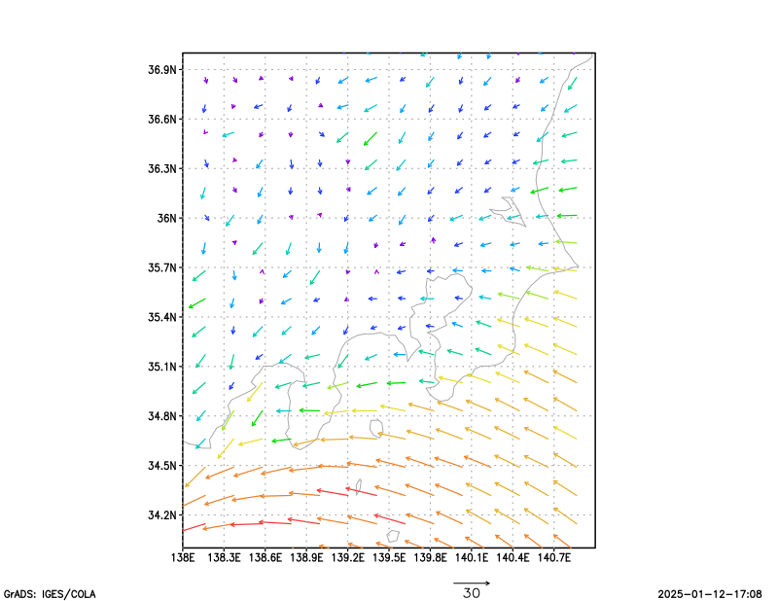

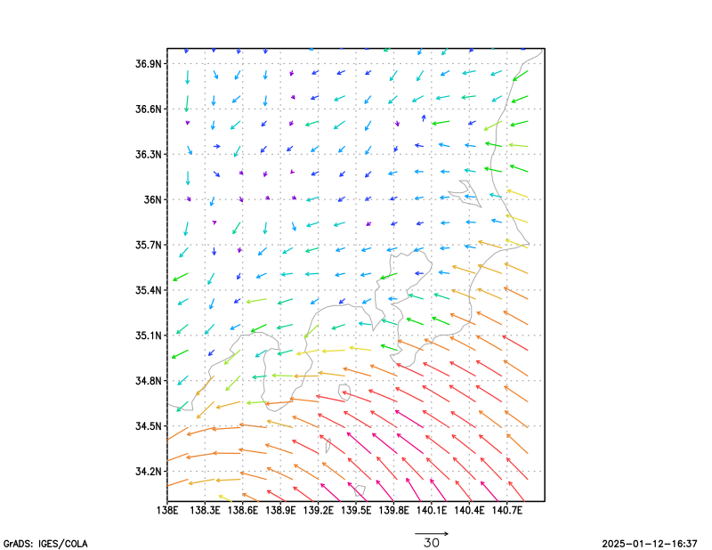
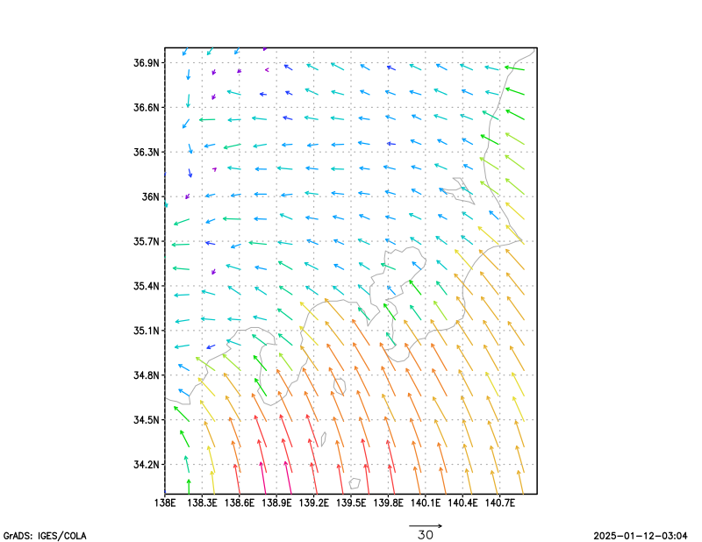
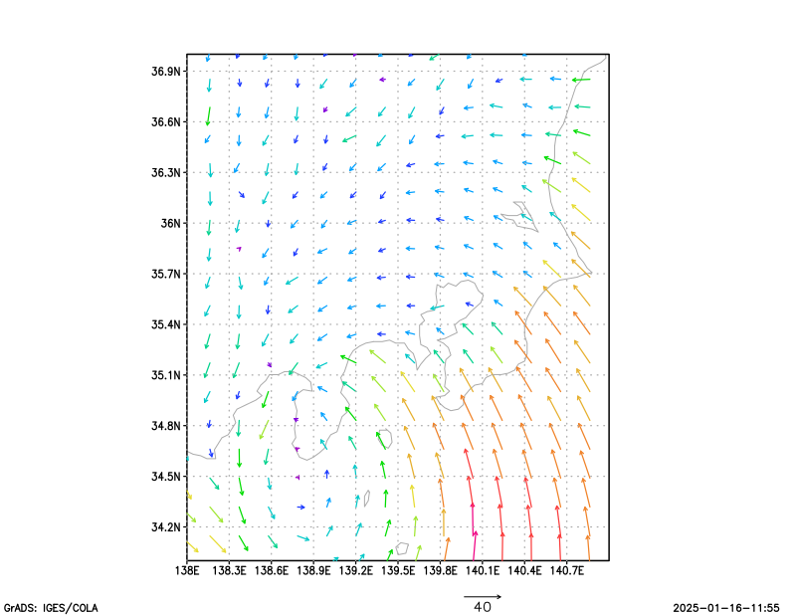
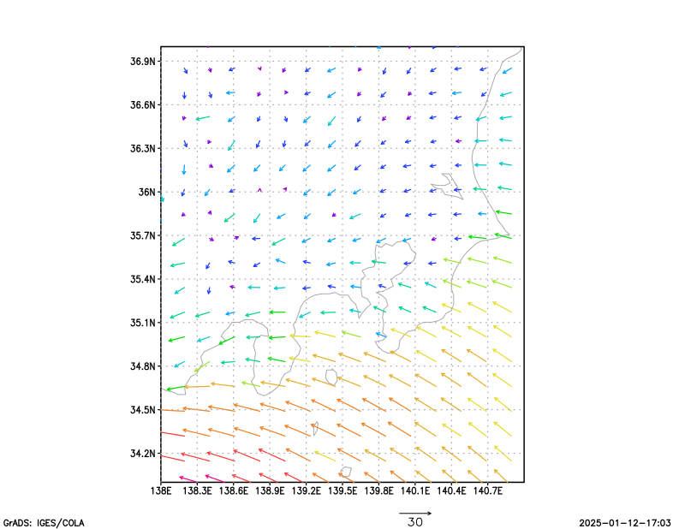
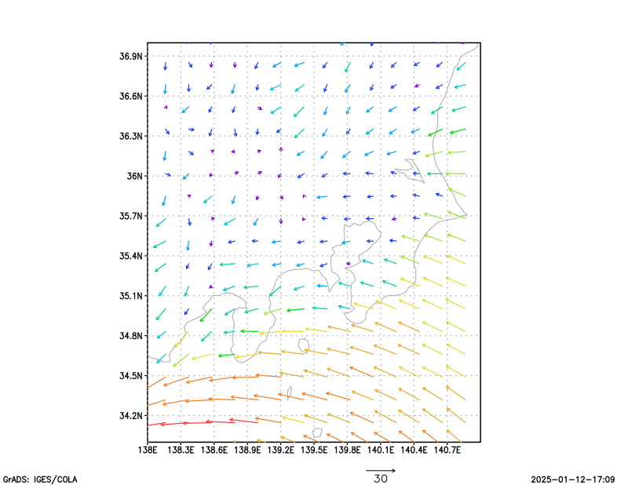

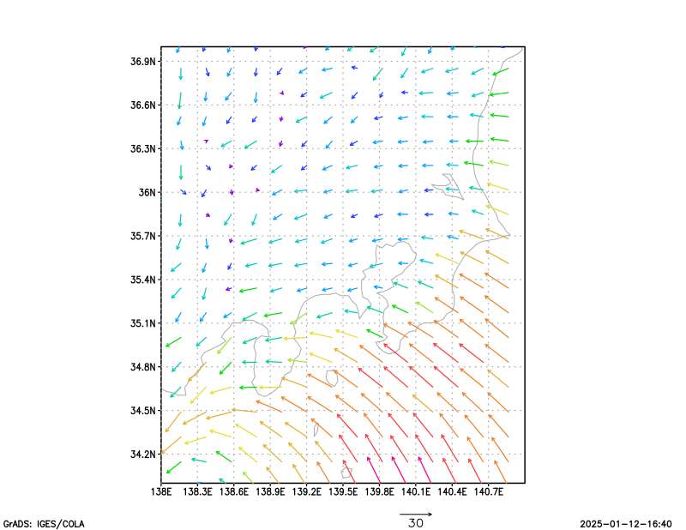
c000
e008
2019年10月12日6時
(危険度最大値をとる時刻)
c000
2019年10月12日5時
(危険度最大値をとる時刻)
c000
e008
2019年10月12日6時
(危険度最大値をとる時刻)
e008
2019年10月12日0時
(危険度最大値をとる6時間前)
2019年10月11日23時
(危険度最大値をとる6時間前)
2019年10月12日2時
(危険度最大値をとる3時間前)
2019年10月12日6時
(危険度最大値をとる1時間後)
2019年10月12日7時
(危険度最大値をとる1時間後)
2019年10月12日0時
(危険度最大値をとる5時間前)
2019年10月12日1時
(危険度最大値をとる5時間前)
2019年10月12日3時
(危険度最大値をとる2時間前)
2019年10月12日4時
(危険度最大値をとる2時間前)
2019年10月12日７時
(危険度最大値をとる2時間後)
2019年10月12日8時
(危険度最大値をとる2時間後)
2019年10月12日1時
(危険度最大値をとる4時間前)
2019年10月12日2時
(危険度最大値をとる4時間前)
2019年10月12日4時
(危険度最大値をとる1時間前)
2019年10月12日5時
(危険度最大値をとる1時間前)
2019年10月12日1時
(危険度最大値をとる5時間前)
2019年10月12日1時
(危険度最大値をとる5時間前)

Slide 2
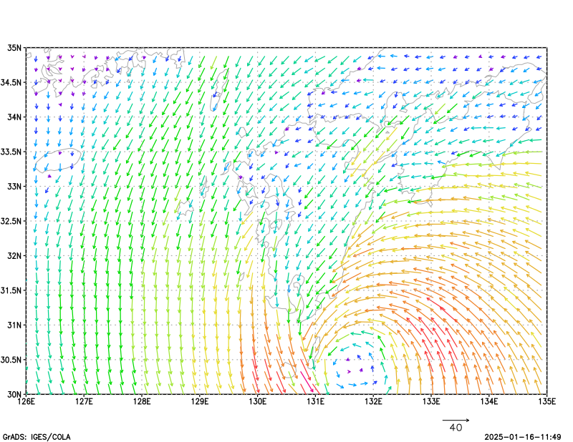
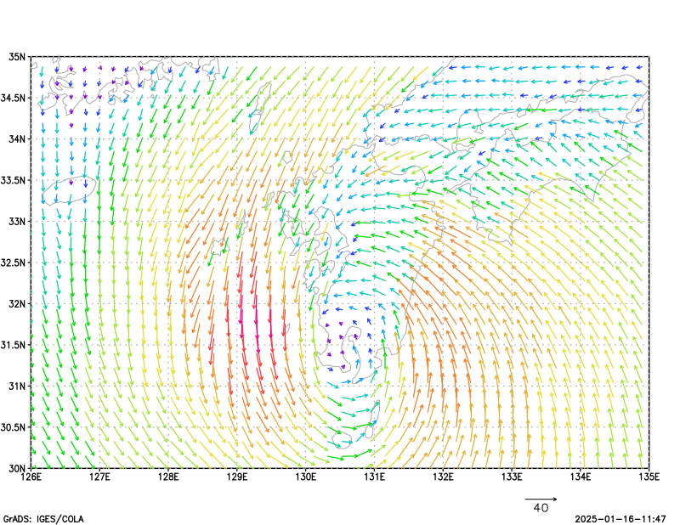
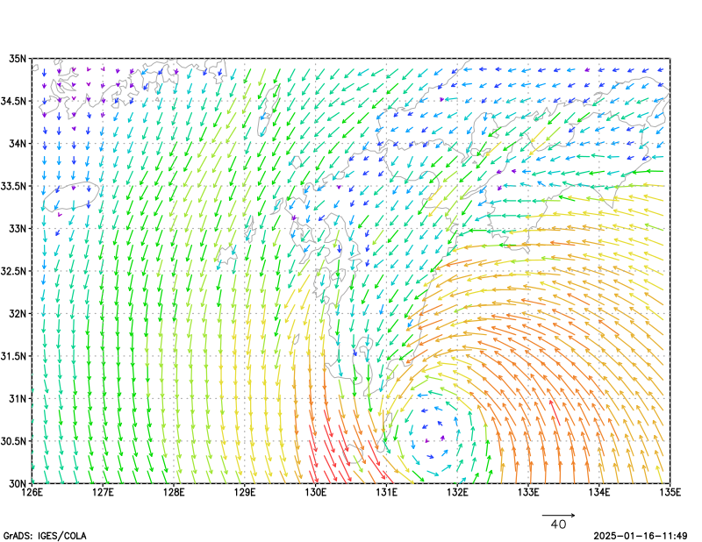
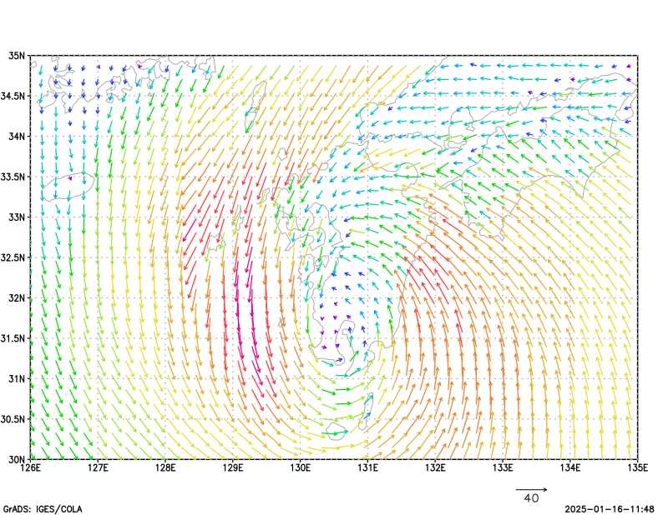
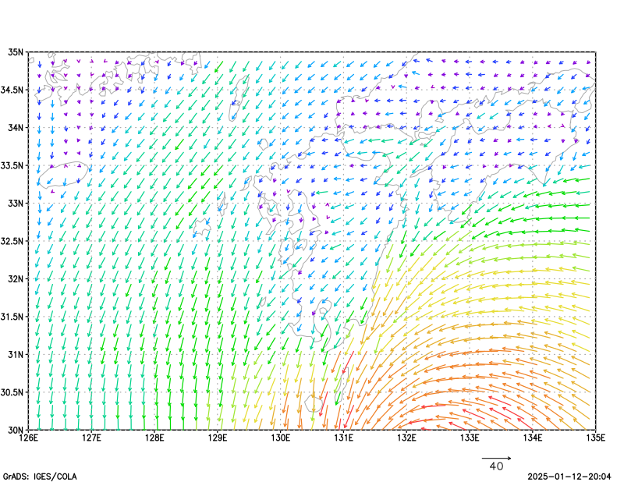
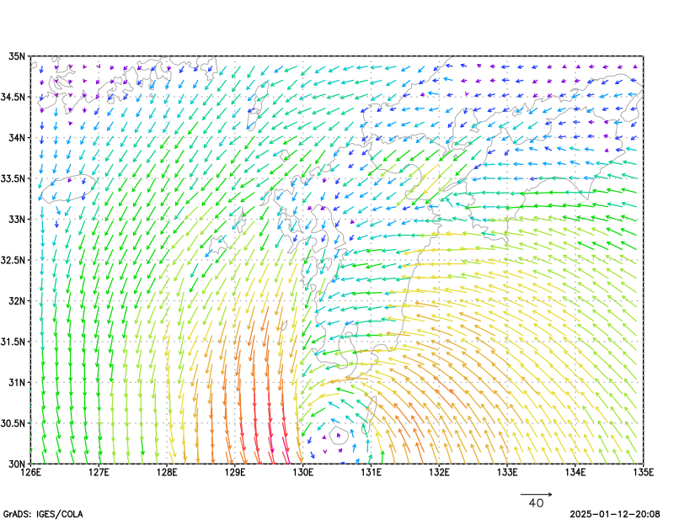
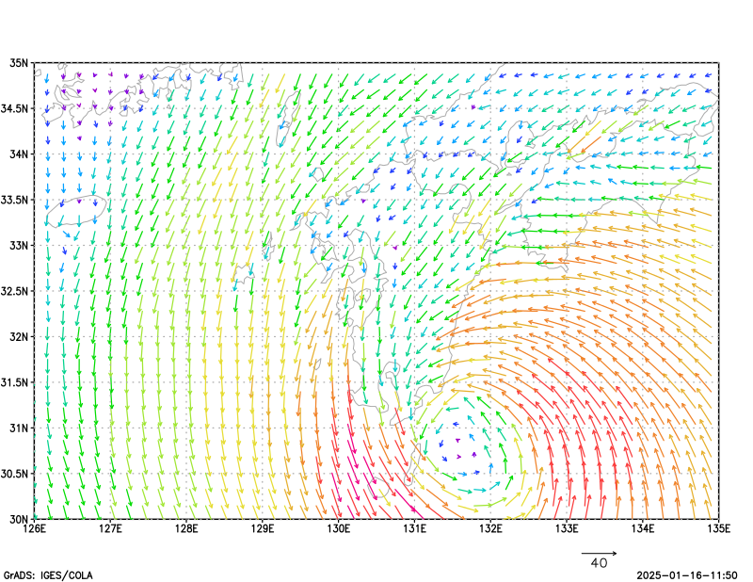
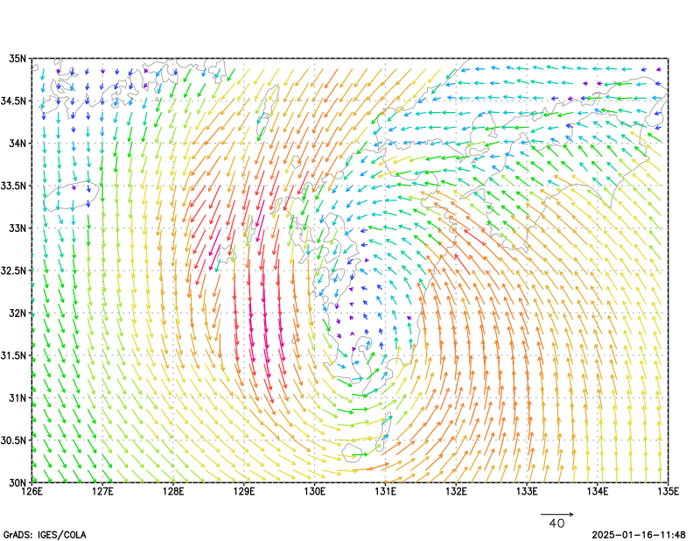
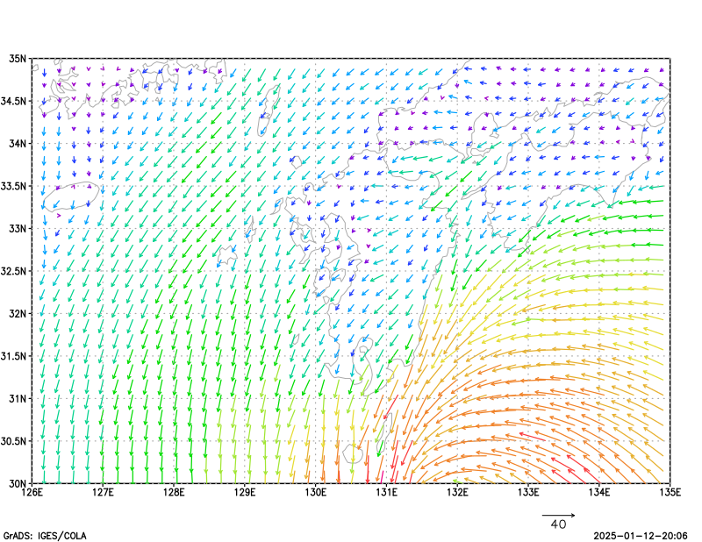
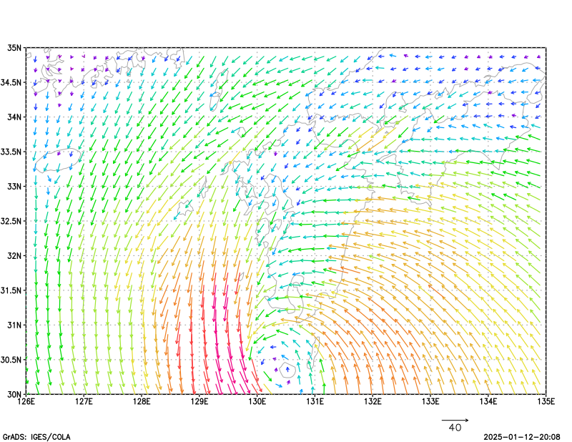
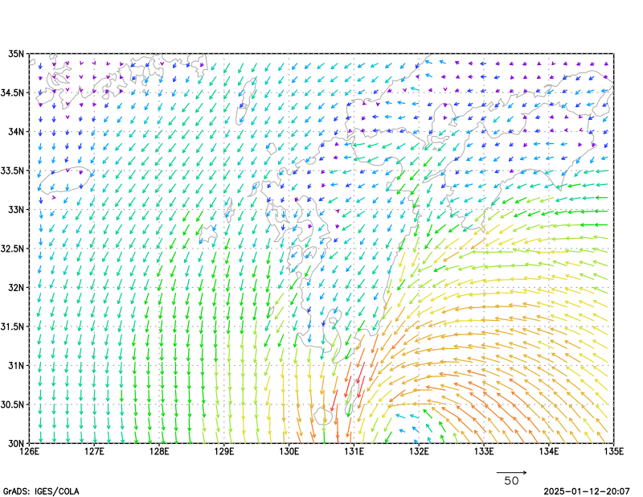
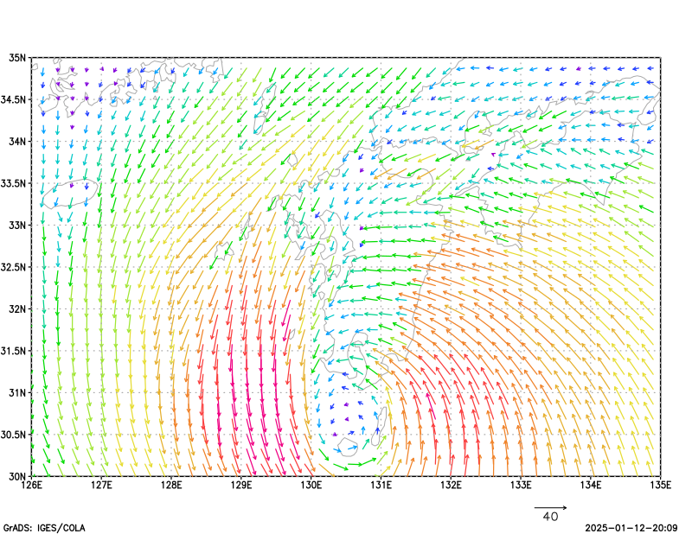
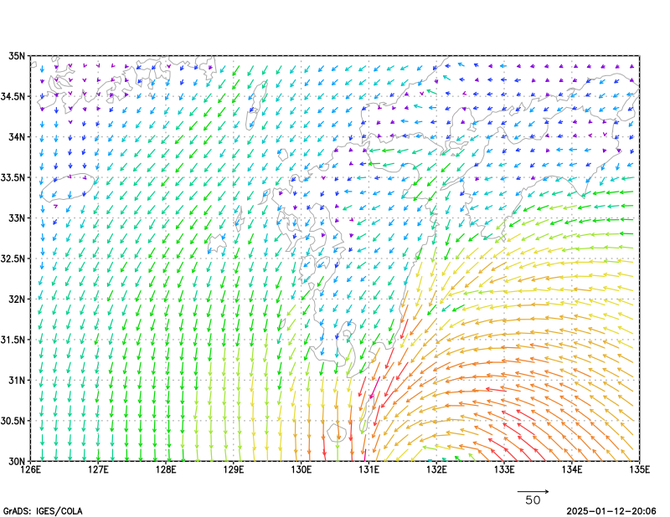
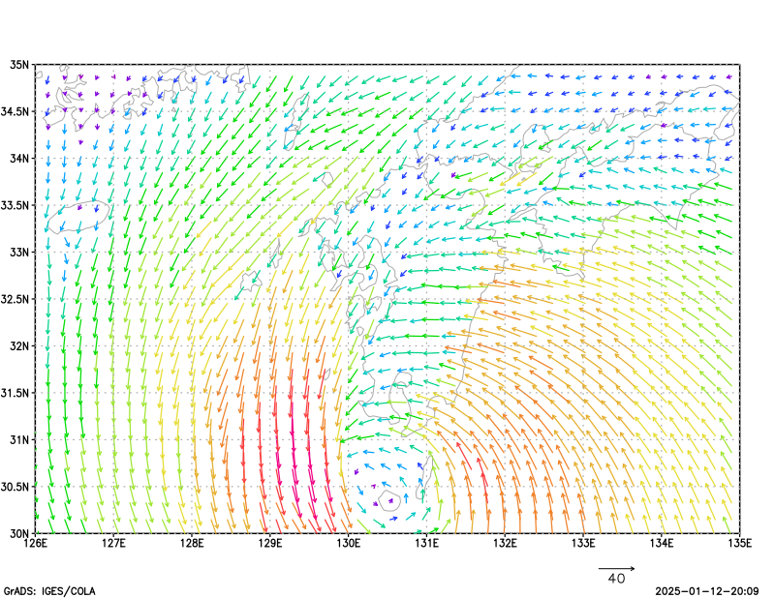
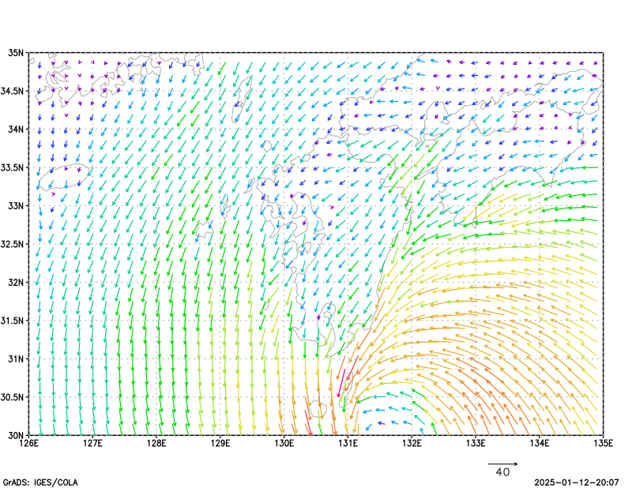
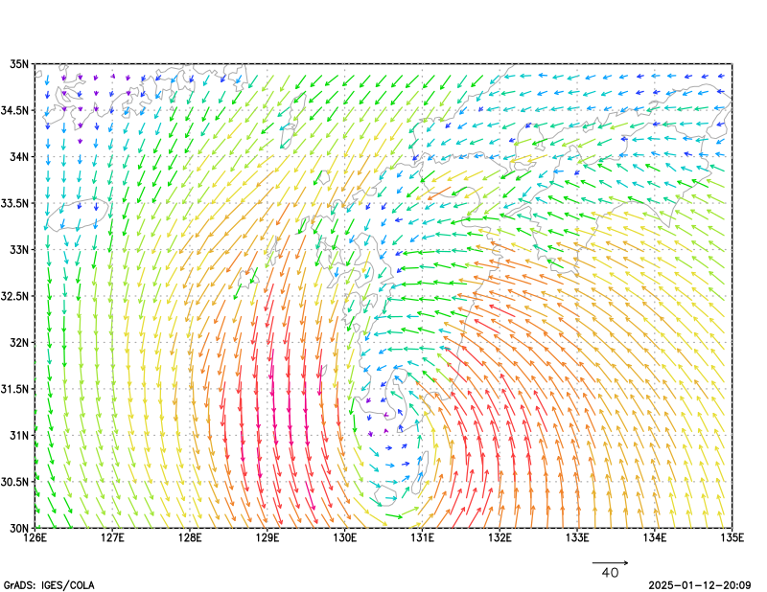
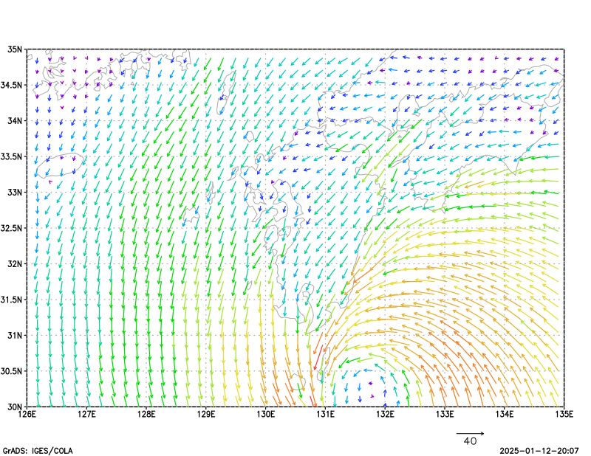
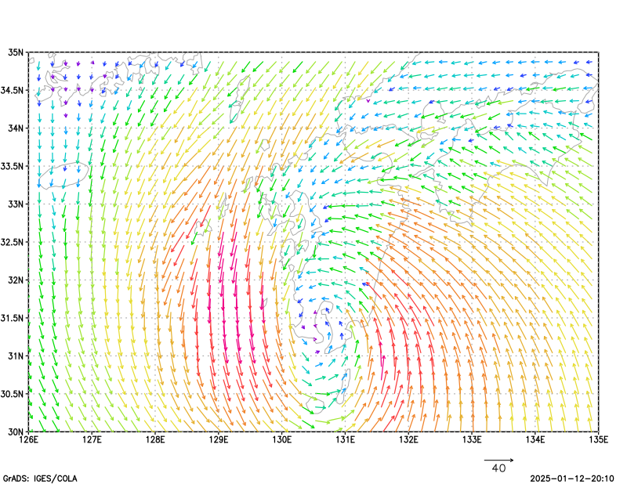
w048
w060
2019年10月11日16時
(危険度最大値をとる時刻)
2019年10月11日21時
(危険度最大値をとる時刻)
w048
w060
2019年10月11日10時
(危険度最大値をとる6時間前)
2019年10月11日17時
(危険度最大値をとる1時間後)
2019年10月11日22時
(危険度最大値をとる1時間後)
2019年10月11日10時
(危険度最大値をとる6時間前)
2019年10月11日10時
(危険度最大値をとる6時間前)
2019年10月11日15時
(危険度最大値をとる6時間前)
2019年10月11日10時
(危険度最大値をとる6時間前)
2019年10月11日18時
(危険度最大値をとる2時間後)
2019年10月11日23時
(危険度最大値をとる2時間後)
2019年10月11日11時
(危険度最大値をとる5時間前)
2019年10月11日16時
(危険度最大値をとる5時間前)
w048
w060
2019年10月11日13時
(危険度最大値をとる3時間前)
2019年10月11日18時
(危険度最大値をとる3時間前)
2019年10月11日12時
(危険度最大値をとる4時間前)
2019年10月11日17時
(危険度最大値をとる4時間前)
2019年10月11日14時
(危険度最大値をとる2時間前)
2019年10月11日19時
(危険度最大値をとる2時間前)
2019年10月11日15時
(危険度最大値をとる1時間前)
2019年10月11日20時
(危険度最大値をとる1時間前)

